Slide 1
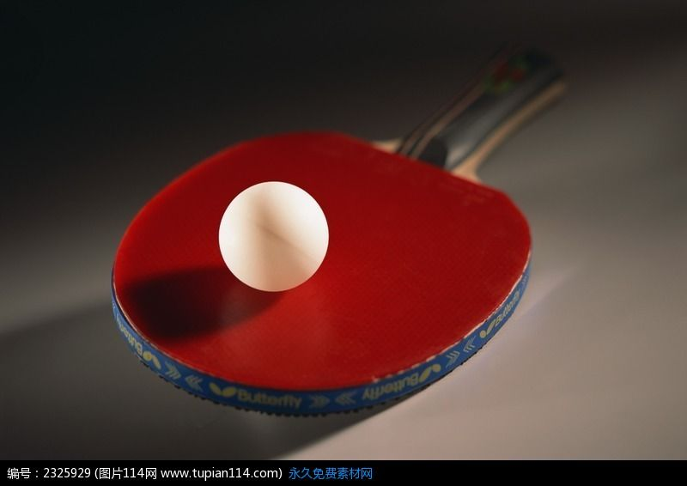
網路程式設計期末專案
彈跳之間 Between bounce
00457026 陳品逸
00457040 方子元

Slide 2

主題
桌球，是大部分人聽過，但鮮少接觸的一項運動。原因無他，小小一顆球，彈跳之間，有人覺得無趣，有人覺得苦手
所以我們決定做一個介紹桌球的網站，讓大家更認識桌球

Slide 3
特色
首頁以D3呈現球體碰撞的情形
網頁介面精簡，瀏覽輕鬆
內容由文字.圖.影片穿插來介紹桌球
浮動清單提供重點快速瀏覽

Slide 4
網站架構架構
彈跳之間
簡介
基礎介紹
發球種類
戰術種類
精彩片段
世界風雲榜
小遊戲
作者

Slide 5
網站架構cont.架構
基礎介紹 : 說明桌球的歷史.握拍.球拍.規則等基本知識
發球種類 : 介紹各種刁專發球
戰術種類 : 說明對打之間的勾心鬥角
世界風雲榜 : 介紹知名選手
精彩片段 : 附上刺激的對戰影片

Slide 6
使用技術
首頁呈現 : D3.js
緩慢移動處理 : CSS, jQuery
移動節點 : jQuery
分工
陳品逸 : 網頁架構 . 資料查詢整理 . 撰寫Code
方子元 : jQuery . 排版呈現 .撰寫Code

Slide 7
網頁連結
https://aaron3231.github.io/between_bounce/0.html

